Slide 1
Course Introduction and coding preparation

Slide 2
파이썬이란?
네덜란드 출신의 프로그래머 휘도 판 로썸이 ABC 프로그래밍 언어를 계승해서 만든 것
1989년 12월 크리스마스 휴가 때 구현 시작, 1991년 2월 버전 0.9.0을 배포하며 알려짐
파이썬 버전 3.x는 파이썬의 설계가 근본적으로 변화되어 파이썬 2.x 를 비롯한 이전 버전과
완벽하게 호환되지 않는다.

Slide 3
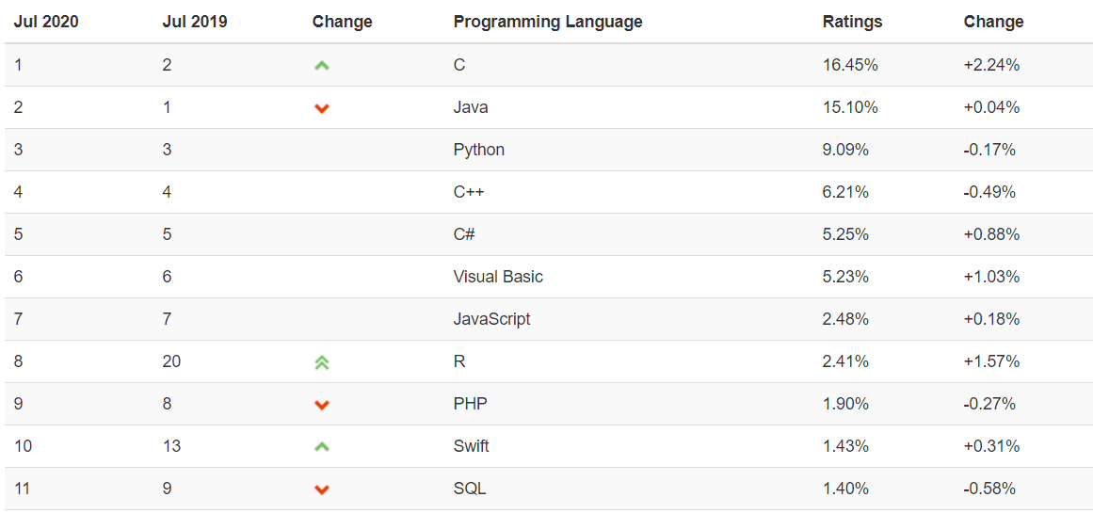
출처: [https://www.tiobe.com/tiobe-index/](프로그래밍에 대해 영향력있는 사이트)

Slide 4
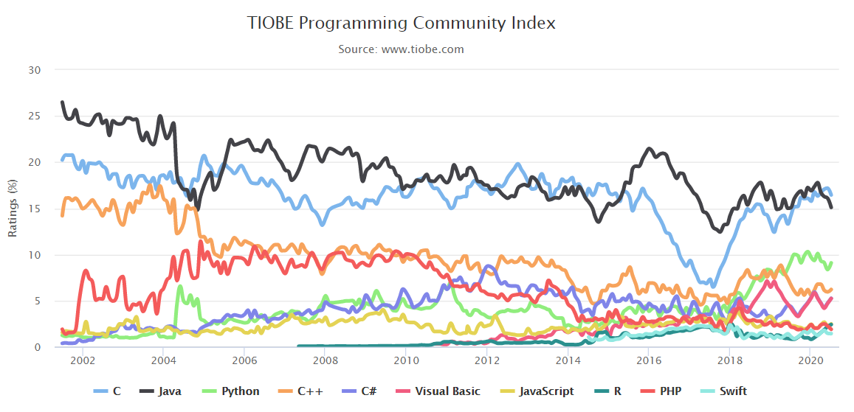

Slide 5
목차
변수(Variables)
입출력문(input/print)
연산자(Operators)
조건문(if)

Slide 6
변수(Variable)
상징적인 주소의 이름 (Symbolic Address Names!)
무엇인가 기억 시켜놓을 만한 요인이 있을 때 사용
변수명 설정 방법!
- 직관적이고 간단하게!
- 대문자, 소문자, _(특수문자), 숫자
파이썬 문법에 저장된 예약어 불가능!
ex) if, or, sum, list …

Slide 7
변수(Variable)의 데이터형(Type)

